Slide 1
PENGANTAR ANALISIS MULTIVARIAT
Statistik Analisis Multivariat

Slide 2
Metode Statistik
Univariat
Bivariat
Multivariat
Hubungan antara dua variabel
Hubungan antara lebih dari dua variabel
Hanya satu karakteristik
Jumlah variabel yang dianalisis
Sumber: Cleff, 2019
Analisis multivariat merupakan teknik statistika yang di mana secara simultan menganalisis banyak pengukuran terhadap individu atau objek dalam sebuah penelitian (Hair dkk, 2019)

Slide 3
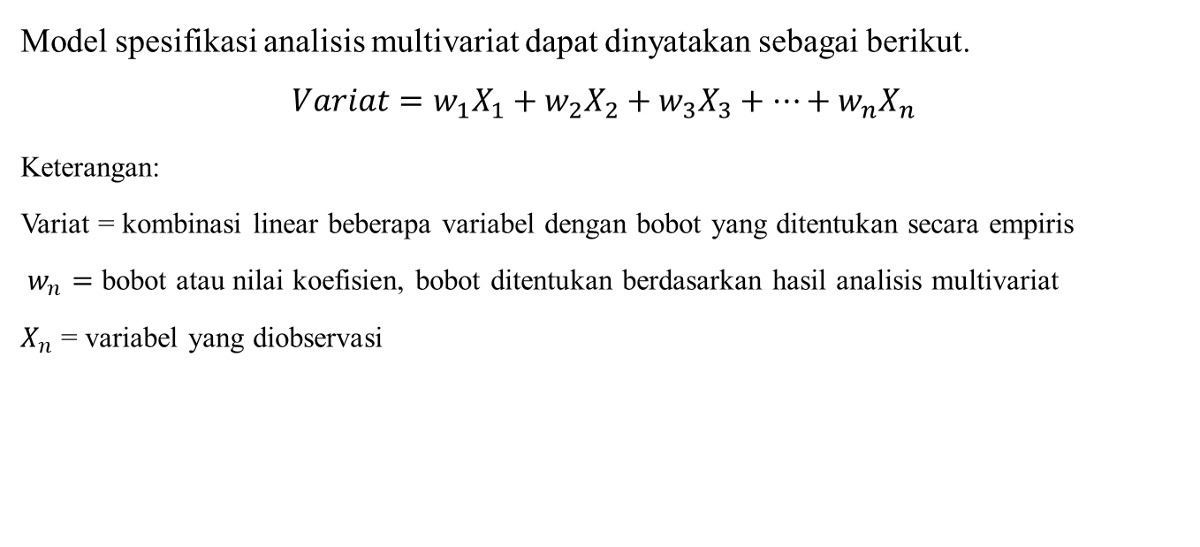
Konsep Analisis Multivariat
Model spesifikasi analisis multivariat dapat dinyatakan sebagai berikut.
$$Variat=w_{1}X_{1}+w_{2}X_{2}+w_{3}X_{3}+…+w_{n}X_{n}$$
Keterangan:
Variat = kombinasi linear beberapa variabel dengan bobot yang ditentukan secara empiris
$w_{n}=$ bobot atau nilai koefisien, bobot ditentukan berdasarkan hasil analisis multivariat
$X_{n}$ = variabel yang diobservasi

Slide 4
Konsep Analisis Multivariat
Peneliti perlu menentukan jenis skala pengukuran variabel sehingga tidak terjadi kesalahan dalam pengukuran yang dilakukan. Skala pengukuran juga berpengaruh terhadap pemilihan teknik analisis multivariat.
Skala Pengukuran
Data Nonmetrik
Data Metrik
atribut-atribut, karakteristik yang menggambarkan objek bukan jumlah atau tingkatan.
jumlah atau tingkatan dari suatu objek
Nominal
Ordinal
Interval
Rasio
angka hanya menunjukkan sebuah atribut dari suatu variabel
angka menunjukkan sebuah tingkatan dari suatu variabel
tidak mempunyai titik nol mutlak
mempunyai titik nol mutlak

Slide 5
Tujuan menggunakan Multivariat
Signifikansi dan Kekuatan (power) Statistika
Kesalahan dalam pengukuran adalah tingkatan di mana nilai-nilai yang diobservasi tidak dapat mewakili dari nilai-nilai yang benar.
Kesalahan tipe I (α) → Probabilitas untuk menolak H₀, padahal sebenarnya H₀ benar.
Kesalahan tipe II (β)→ Probabilitas untuk menerima H₀, padahal sebenarnya H₀ salah.
Penyederhanaan dan meringkas data.
Penyortiran dan pengelompokan.
Penelitian ketergantungan antarvariabel.
Prediksi.
Konstruksi dan pengujian hipotesis.
Sumber: Johnson & Wichern (2007)

Slide 6
1. Teknik Dependen
Klasifikasi Teknik Analisis Multivariat
Jumlah dari variabel dependen
Teknik dependen dapat diklasifikasikan untuk yang mempunyai variabel dependen tunggal, beberapa variabel dependen, atau bahkan beberapa hubungan dependen/independen.
Jika analisis melibatkan variabel dependen tunggal yang metrik, teknik yang sesuai dapat menggunakan multiple regression analysis atau conjoint analysis.
Jika variabel dependen tunggal nonmetrik atau kategorial maka teknik yang sesuai adalah multiple discriminant analysis dan linear probability models.
Teknik dependen dimanfaatkan dalam menguji pengaruh suatu variabel (variabel independen) terhadap variabel yang lain (variabel dependen).
Teknik dependen dapat dibedakan berdasarkan dua kriteria.
(1) jumlah dari variabel dependen
(2) jenis dari skala pengukuran yang dipakai dalam variabel.

Slide 7
1. Teknik Dependen
Klasifikasi Teknik Analisis Multivariat
(2) Jenis dari skala pengukuran yang dipakai dalam variabel.
Teknik dependen juga dapat diklasifikasikan baik untuk variabel dependen metrik (kuantitatif/numerik) yang diperoleh dari hasil pengukuran suatu objek atau nonmetrik (kualitatif/kategorial) yang merupakan data kualitatif yang diperoleh dari pengategorian suatu objek.
Jika variabel independen adalah nonmetrik, teknik yang dipilih multivariate analysis of variance (Manova).
Jika variabel independen adalah metrik maka yang sesuai canonical correlation. Jika beberapa variabel dependen adalah nonmetrik maka dapat ditransformasikan menggunakan coding variabel dummy (0–1) dan canonical correlation analysis dapat digunakan kembali.
Jika terdapat serangkaian hubungan variabel dependen/independen maka yang sesuai structural equation modeling.
Teknik dependen dimanfaatkan dalam menguji pengaruh suatu variabel (variabel independen) terhadap variabel yang lain (variabel dependen).
Teknik dependen dapat dibedakan berdasarkan dua kriteria.
(1) jumlah dari variabel dependen
(2) jenis dari skala pengukuran yang dipakai dalam variabel.

Slide 8
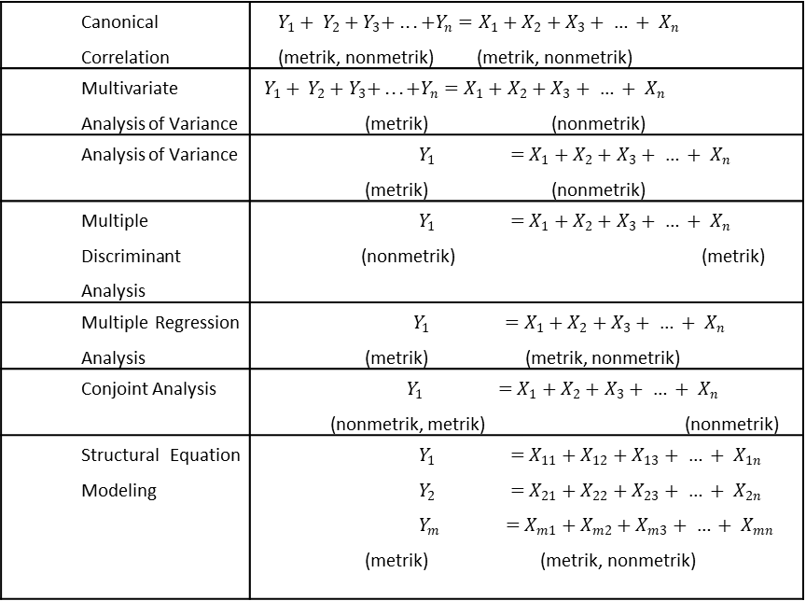
Hubungan antara Metode Dependen
Canonical Correlation | $Y_{1}+ Y_{2}+Y_{3}+ . . . +Y_{n}=X_{1}+X_{2}+X_{3}+ … + X_{n}$ (metrik, nonmetrik) (metrik, nonmetrik)
Multivariate Analysis of Variance | $Y_{1}+ Y_{2}+Y_{3}+ . . . +Y_{n}=X_{1}+X_{2}+X_{3}+ … + X_{n}$ (metrik) (nonmetrik)
Analysis of Variance | $${ Y}_{1} =X_{1}+X_{2}+X_{3}+ … + X_{n}$$ (metrik) (nonmetrik)
Multiple Discriminant Analysis | $${ Y}_{1} =X_{1}+X_{2}+X_{3}+ … + X_{n}$$ (nonmetrik) (metrik)
Multiple Regression Analysis | $${ Y}_{1} =X_{1}+X_{2}+X_{3}+ … + X_{n}$$ (metrik) (metrik, nonmetrik)
Conjoint Analysis | $${ Y}_{1} =X_{1}+X_{2}+X_{3}+ … + X_{n}$$ (nonmetrik, metrik) (nonmetrik)
Structural Equation Modeling | $${ Y}_{1} =X_{11}+X_{12}+X_{13}+ … + X_{1n}$$ $${ Y}_{2} =X_{21}+X_{22}+X_{23}+ … + X_{2n}$$ $${ Y}_{m} =X_{m1}+X_{m2}+X_{m3}+ … + X_{mn}$$ (metrik) (metrik, nonmetrik)
Sumber : Hair dkk (2019)

Slide 9
2. Teknik Interdependen
Klasifikasi Teknik Analisis Multivariat
Semua variabel dianalisis secara simultan untuk menemukan struktur yang mendasari seluruh kelompok variabel tersebut maka teknik yang sesuai, factor analysis atau confirmatory factor analysis
Jika kasus atau responden dikelompokkan untuk menunjukkan struktur maka menggunakan cluster analysis.
Jika perhatian diarahkan pada struktur objek maka teknik perceptual mapping yang dipilih.
Pada teknik interdependen, variabel tidak dapat diklasifikasikan sebagai variabel dependen atau variabel independen.

Slide 10
2. Teknik Interdependen
Klasifikasi Teknik Analisis Multivariat
factor analysis dan cluster analysis merupakan teknik interdependen metrik.
Jika data nonmetrik maka perlu ditransformasikan melalui pengodean dummy variable untuk penggunaan khusus factor analysis dan cluster analysis.
Data metrik dan nonmetrik keduanya dapat digunakan dalam perceptual mapping.
Jika interdependen dari objek diukur dengan data nonmetrik maka correspondence analysis yang digunakan.
Pada teknik interdependen, sifat pengukuran dari teknik interdependen juga menjadi pertimbangan

Slide 11
.1 (Hair, 2019).
Apa jenis hubungan yang akan diuji?
Dependensi
Interdependensi
Berapa banyak variabel yang diprediksi?
Struktur hubungan di antara:
Hubungan berganda variabel dependen dan independen
Beberapa variabel dependen dalam hubungan tunggal
Satu variabel dependen dalam hubungan tunggal
Variabel
Kasus/Responden
Objek
Factor analysis
Confirmatory factor analysis
Cluster analysis
Bagaimana atribut diukur?
Structural equation modeling
Apa skala pengukuran variabel dependen?
Apa skala pengukuran variabel dependen?
Metrik
Nonmetrik
Metrik
Nonmetrik
Metrik
Nonmetrik
Nonmetrik
Apa skala pengukuran variabel prediktor?
Canonical correlation analysis with dummy
Multiple regression Conjoint analysis
Multiple discriminant analysis Linear probability models
Multidimensional scaling
Correspondence analysis
Metrik
Nonmetrik
Canonical correlation
Multivariate analysis of variance

Slide 12
JENIS-JENIS DATA
Statistik Analisis Multivariat

Slide 13
Data merupakan fakta maupun angka yang dikumpulkan, dianalisis, serta dirangkum untuk dipresentasikan dan diinterpretasikan (Anderson dkk, 2014; Harlan, 2004).
Data dapat diartikan sebagai kumpulan fakta maupun angka atau segala sesuatu yang dapat diyakini untuk kebenarannya, sehingga dapat dimanfaatkan sebagai dasar untuk menarik sebuah kesimpulan.
Data yang terkumpul tersebut dalam sebuah studi tertentu dapat disebut sebagai set data.

Slide 14
JENIS-JENIS DATA
Data Internal
Data Eksternal
Data yang diperoleh dari dalam perusahaan maupun organisasi tempat riset dilaksanakan.
Contoh dari data internal, yaitu data keadaan produksi suatu pabrik.
Data yang menggambarkan kondisi luar dari suatu organisasi.
1. Data primer, data yang didapatkan langsung dari objek yang ingin diteliti seperti observasi dan wawancara.
2. Data sekunder, data yang diperoleh tidak secara langsung dari objek penelitian, melainkan diperoleh dari sumber lain yang telah mengumpulkan data tersebut terlebih dahulu.

Slide 15
JENIS-JENIS DATA
Data Kualitatif (Data Kategori)
Data kuantitatif
Data dengan karakteristik dari suatu variabel yang mana nilai-nilainya diwujudkan dalam bentuk non-numerik atau atribut-atribut. Data kualitatif juga dapat dikatakan sebagai data yang dapat dikelompokkan berdasarkan kategori (categorical data). Data kategori menggunakan skala pengukuran nominal dan ordinal.
Data yang menunjukkan karakteristik dari suatu variabel yang mana nilai-nilainya diwujudkan dalam bentuk numerik untuk menunjukkan berapa banyak. Data jenis ini menggunakan skala pengukuran interval dan rasio.
Data Diskrit: Karakteristik suatu variabel yang diperoleh dari proses menghitung atau mencacah dan berupa bilangan bulat.
Data Kontinu: Karakteristik suatu variabel yang diperoleh dari proses mengukur dan nilai-nilainya berada dalam suatu interval atau rentang tertentu.

Slide 16
SKALA PENGUKURAN
Skala Nominal
Skala Ordinal
Data yang dikumpulkan dapat diklasifikasikan menjadi beberapa kategori tanpa memperhatikan urutan tertentu.
Ketika data untuk suatu variabel terdiri dari label atau nama yang digunakan untuk mengidentifikasi atribut elemen, skala pengukuran dianggap sebagai skala nominal. Dalam kasus di mana skala pengukuran adalah nominal, kode numerik, serta label non-numerik dapat digunakan. Contoh: suku bangsa, agama, dan sebagainya
Data yang dikumpulkan dapat diklasifikasikan menjadi beberapa kategori yang berbeda dengan memperhatikan urutan.
Skala pengukuran untuk suatu variabel dianggap sebagai skala ordinal jika data menunjukkan sifat-sifat data nominal. Di samping itu, urutan atau peringkat data bermakna. Contoh: status sosial ekonomi (tinggi-menengah-rendah), kepangkatan dalam militer (perwira-bintara-tamtama), dan sebagainya.

Slide 17
SKALA PENGUKURAN
Skala Interval
Skala Rasio
Data yang dikumpulkan dapat diklasifikasikan dalam skala dengan jarak (interval) antara dua titik skala yang diketahui dan skala tersebut tidak memiliki titik nol mutlak (titik pusat).
Contoh: suhu ruangan dalam skala celcius, dan sebagainya.
Data yang dikumpulkan dapat diklasifikasikan dalam skala dengan jarak antara dua titik skala yang diketahui dan skala tersebut memiliki titik nol mutlak.
Contoh: tinggi badan, berat badan, dan sebagainya.

Slide 18
Skala Pengukuran
Atribut
Angka
Binomial (Dikotomi)
Trinomial/Multinomial
(Trikotomi/Polikotomi)
Ada Nol Mutlak?
Tidak ada
Ada
Rasio
Interval
Ada Urutan?
Tidak
Ya
Nominal
Ordinal
Sumber: Harlan (2004)

Slide 19
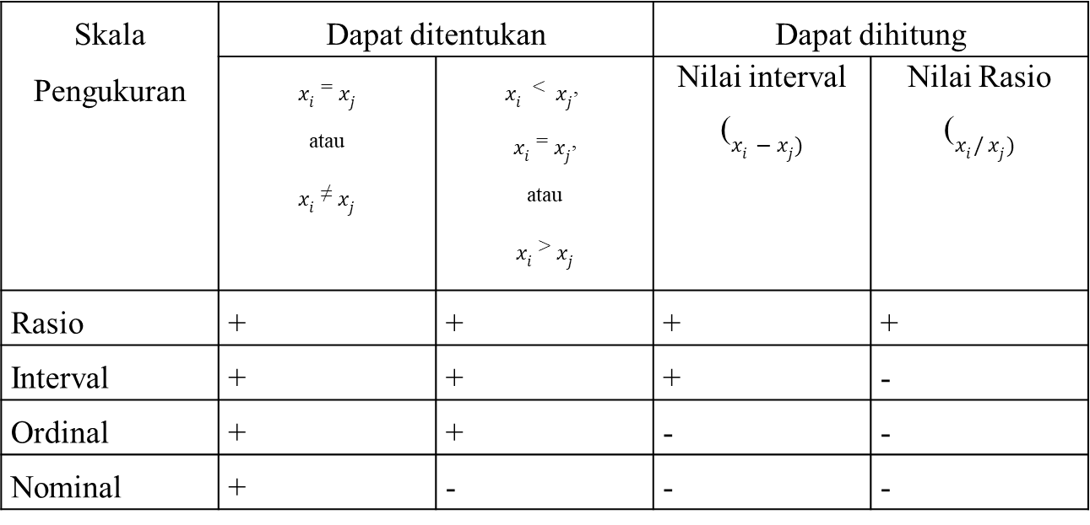
Matrik Sifat-Sifat Skala Pengukuran Data
Skala Pengukuran | Dapat ditentukan |  | Dapat dihitung
 | $x_{i}$ ₌ $x_{j}$ _{atau} $x_{i}$ ≠ $x_{j}$ | $x_{i}$ < $x_{j}$, $x_{i}$ ₌ $x_{j}$, _{atau} $x_{i}$ > $x_{j}$ | Nilai interval ($x_{i}−$ $x_{j})$ | Nilai Rasio ($x_{i}/$ $x_{j})$
Rasio | + | + | + | +
Interval | + | + | + | -
Ordinal | + | + | - | -
Nominal | + | - | - | -
Sumber: Harlan (2004)

Slide 20
Data Cross-Sectional dan Time Series
Cross-Sectional
Time Series
Data yang dikumpulkan dalam waktu yang sama.
Data cross-sectional contohnya data pada tahun yang sama menggambarkan lima variabel untuk 60 negara WTO (World Trade Organization).
Data yang dikumpulkan untuk selama beberapa periode waktu.
Data deret waktu (time series) dapat digambarkan melalui data harga rata-rata BBM dari tahun 2007–2012

Slide 21
  DATA YANG BAIK
Sebelum menerapkan teknik multivariat apapun, memeriksa data akan membantu untuk memperoleh wawasan kritis tentang karakteristik data yang digunakan.
Peneliti mendapatkan pemahaman dasar tentang data serta hubungan antarvariabel. Teknik multivariat menuntut untuk memahami, menafsirkan, dan menghasilkan berdasarkan hubungan yang lebih kompleks.
Peneliti memastikan bahwa data yang mendasari analisis memenuhi semua persyaratan untuk analisis multivariat.

Slide 22
  DATA YANG BAIK
Tujuan dari Pemeriksaan Data
1. Evaluasi Data yang Hilang
Informasi data yang hilang atau tidak tersedia untuk subjek (kasus) tentang informasi lain yang tersedia. Data dikatakan hilang jika nilai-nilai valid pada satu atau lebih variabel yang digunakan tidak tersedia untuk dianalisis.
Data yang hilang akan memengaruhi proses analisis baik secara praktik maupun perspektif substantif.
Sudut Pandang Praktis
Dampak praktik dari data yang hilang mengurangi ukuran sampel yang cocok untuk dianalisis.
b. Perspektif Substantif
Setiap hasil statistik berdasarkan data dengan proses data yang hilang non-random bisa menjadikan bias.

Slide 23
  DATA YANG BAIK
Tujuan dari Pemeriksaan Data
2. Identifikasi Data Menyimpang
Outlier atau data menyimpang adalah pengamatan melalui kombinasi unik dari suatu karakteristik yang dapat diidentifikasi sebagai suatu yang sangat berbeda dari pengamatan lainnya.
Dampak dari adanya outlier atau data menyimpang dapat dinilai dari pertimbangan praktis dan substantif.
Sudut pandang praktis
Outlier dapat memiliki efek atau dampak yang ditandai pada jenis analisis empiris.
Sudut pandang substantif
Outlier harus dilihat dari seberapa representatifnya populasi.

Slide 24
Beberapa penyebab adanya outlier atau data menyimpang
Dari kesalahan prosedur, data menyimpang dari kesalahan prosedur seperti kesalahan dalam entri data atau kesalahan dalam pengodean.
Dari peristiwa luar biasa, yaitu peristiwa yang menyumbang keunikan pengamatan.
Pengamatan luar biasa yang tidak diuraikan oleh peneliti.
Outlier berisi pengamatan yang berada dalam kisaran nilai biasa pada masing-masing variabel.

Slide 25
  DATA YANG BAIK
Tujuan dari Pemeriksaan Data
3. Uji Asumsi yang Mendasari Teknik Multivariat
Uji data untuk menilai kepatuhan data yang digunakan dengan asumsi statistik yang mendasari teknik multivariat sekarang berhubungan dengan fondasi dalam teknik membuat kesimpulan dan hasil statistik.
Terdapat empat asumsi berikut ini yang mendasari teknik multivariat.
Normalitas
Homokedastisitas
Linear
Tidak ada eror yang berkorelasi

Slide 26
Normalitas
Homokedastisitas
Normalitas mengacu pada bentuk distribusi data untuk variabel metrik individual dan korespondensinya dengan distribusi normal. Jika variasi dari distribusi normal cukup besar, tolak ukur untuk uji statistik tidak valid karena normalitas diperlukan untuk menggunakan F dan t statistik.
Asumsi yang menunjukkan bahwa variabel dependen menunjukkan tingkat varian yang sama di seluruh rentang variabel prediktor. Homoskedastisitas diinginkan karena varian dari variabel dependen yang dijelaskan dalam hubungan ketergantungan tidak boleh terkonsentrasi hanya dalam kisaran terbatas dari nilai-nilai independen.

Slide 27
Linear
Tidak ada eror yang berkorelasi
Linear adalah asumsi implisit dari semua teknik multivariat yang didasarkan pada ukuran hubungan korelasi, termasuk regresi berganda, regresi logistic, analisis faktor, dan model persamaan structural. Kelalaian dalam hal ini akan menghasilkan perkiraan yang lebih rendah dari kekuatan hubungan yang sebenarnya.
Prediksi dalam salah satu teknik ketergantungan tidak sempurna, dan jarang menemukan situasi seperti itu. Namun dalam hal ini diperlukan untuk memastikan bahwa setiap eror tidak berkorelasi satu sama lain.

